Slide 1
2016 m. BE aktualijos
NEC direktorė Saulė Vingelienė

Slide 2
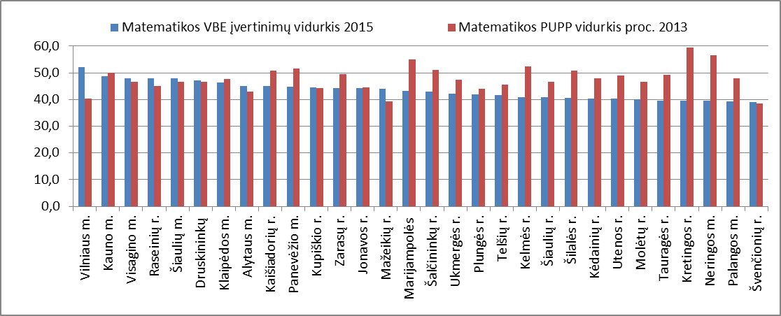
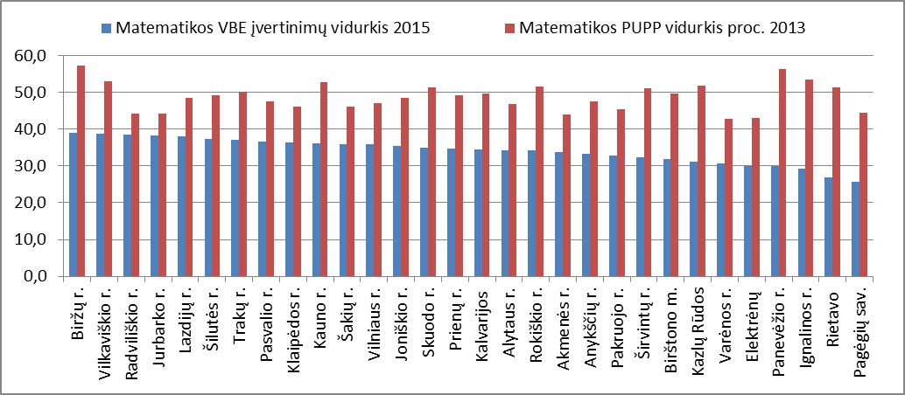
2013 m. PUPP ir 2015 m. VBE palyginimas. Matematika
Skelbiami PUPP rezultatai pagal mokyklas ir savivaldybes: http://www.egzaminai.lt/562/

Slide 3
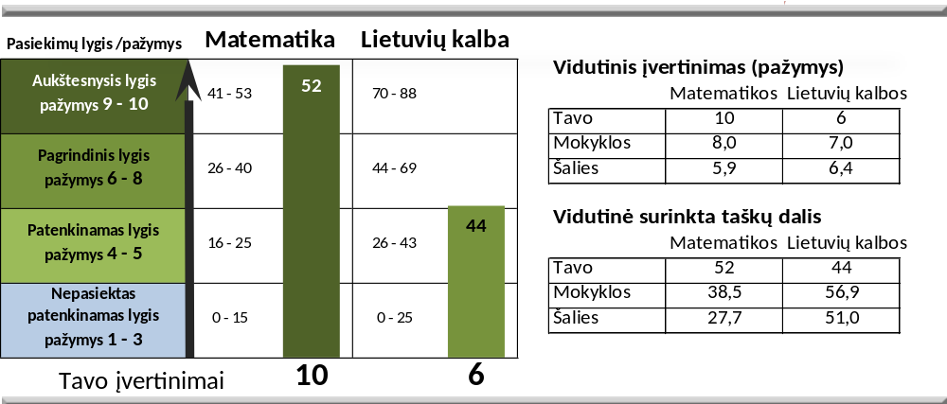
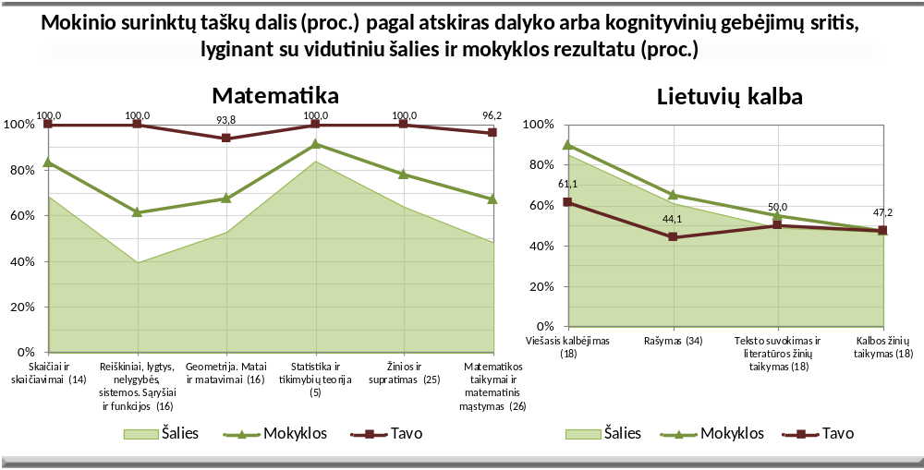
Grįžtamoji informacija mokiniams. PUPP
Mokinio PUPP profilis bus papildytas užsienio kalbos rezultatais, jei kalbos mokėjimo lygis bus nustatomas susitarus su NEC.

Slide 4
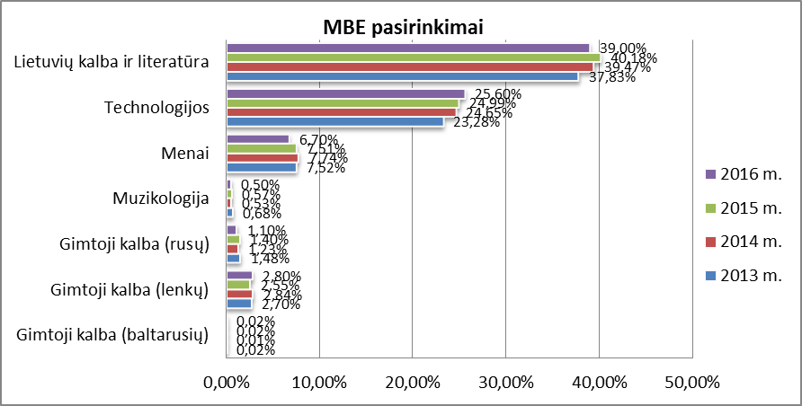

Slide 5
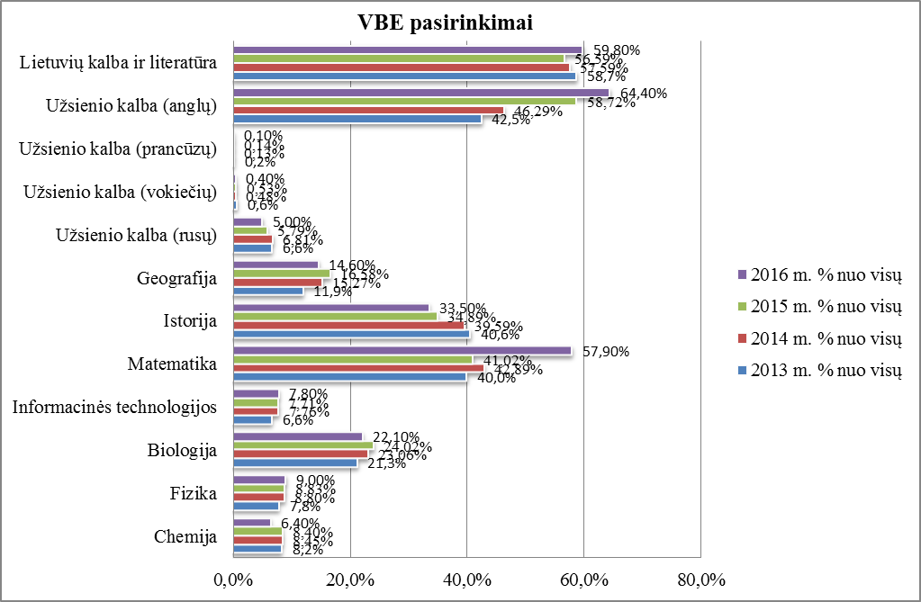

Slide 6
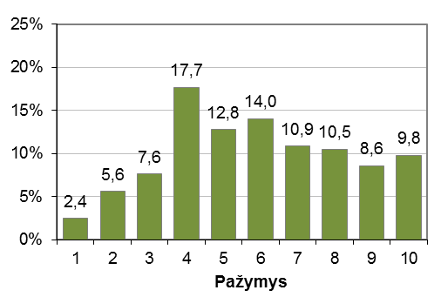
Matematikos PUPP. 2014 m. Vidurkis 5,88

Slide 7
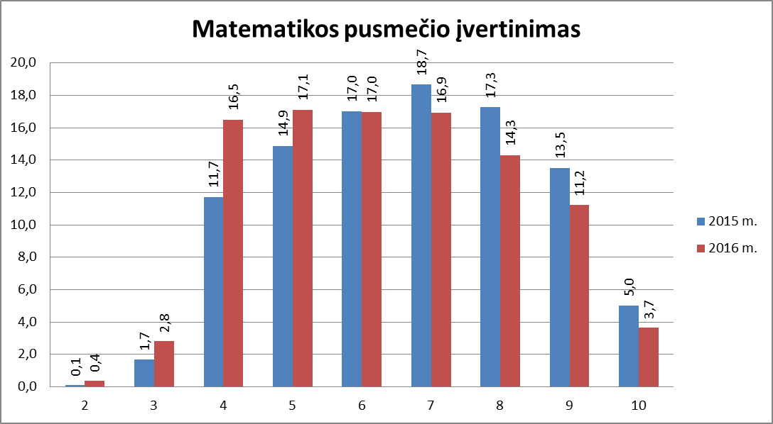

Slide 8
Užsienio kalbų egzamino kalbėjimo dalis
Užsiregistravo 22459 kandidatų:
Anglų k. – 20672
Vokiečių k. – 140
Rusų k. – 1619
Prancūzų k. – 28
Dalyvavo 21817 kandidatų:
Anglų k. – 20108
Vokiečių k. – 92
Rusų k. – 1525
Prancūzų k. – 92
Buvo 171 anglų, 3 prancūzų, 7 vokiečių, 25 rusų, o iš viso – 206 vykdymo centrai.
Vertino 1219 anglų, 12 prancūzų, 34 vokiečių, 151 rusų, o iš viso – 1416 vertintojų.

Slide 9
Ačiū!

